Slide 1




TRƯỜNG TIỂU HỌC GIANG BIÊN
MÔN: TẬP VIẾT 3

Slide 2
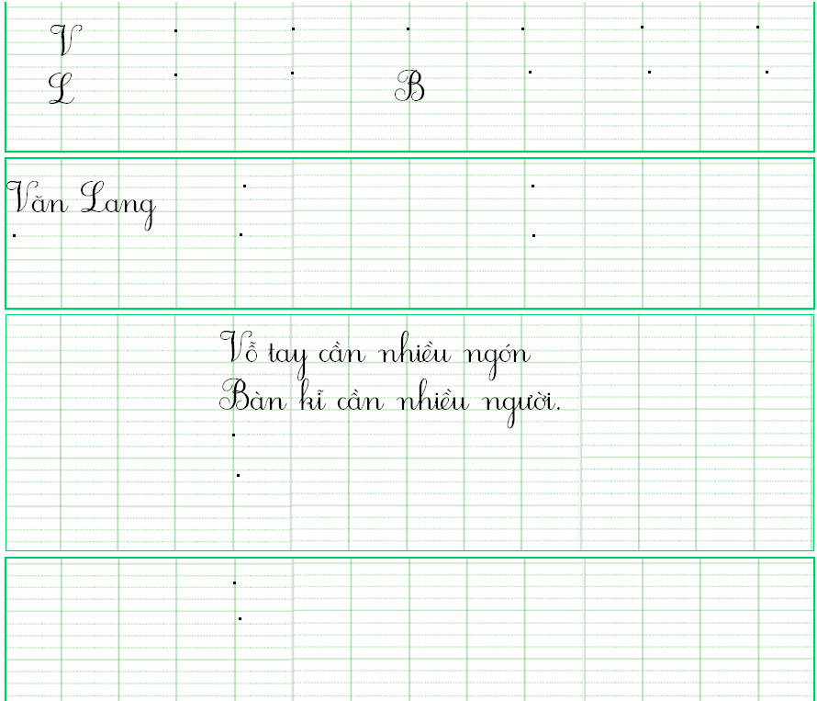

Slide 3
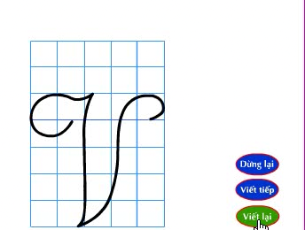

Slide 4
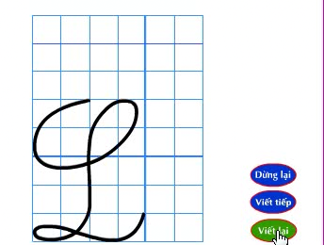

Slide 5
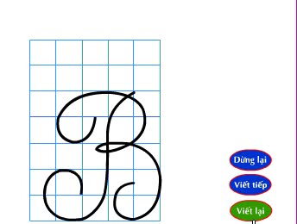

Slide 6
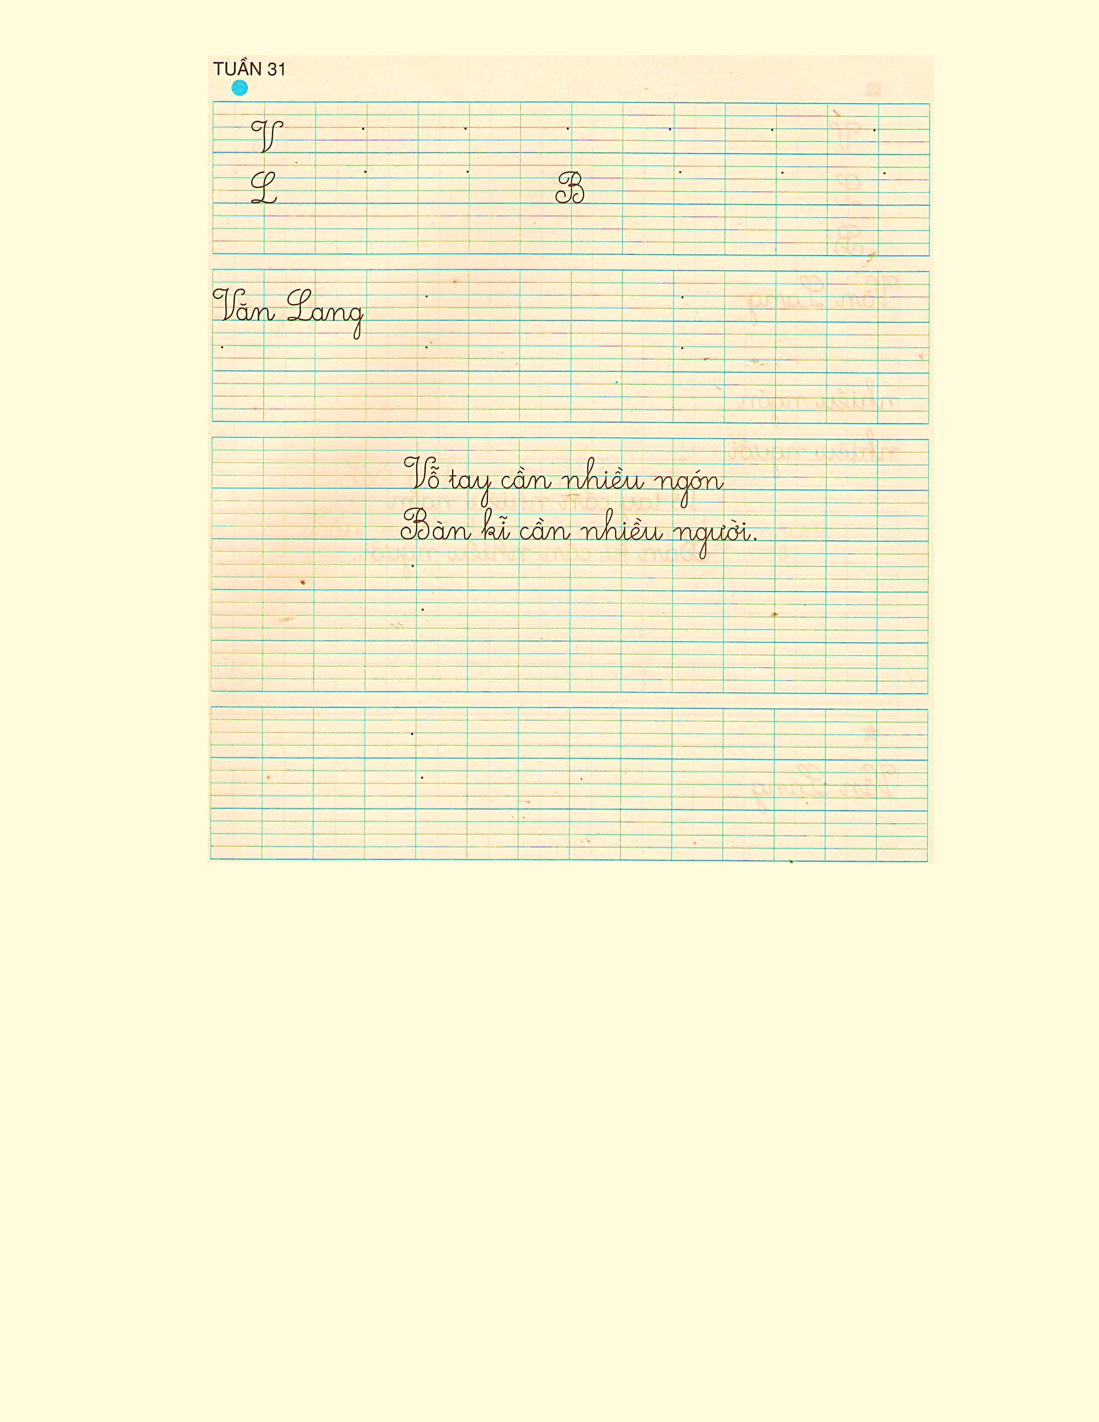

Slide 7
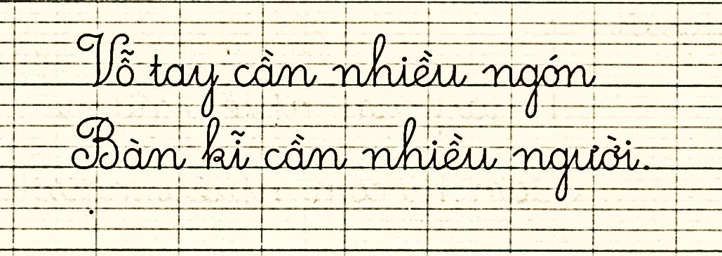

Slide 8
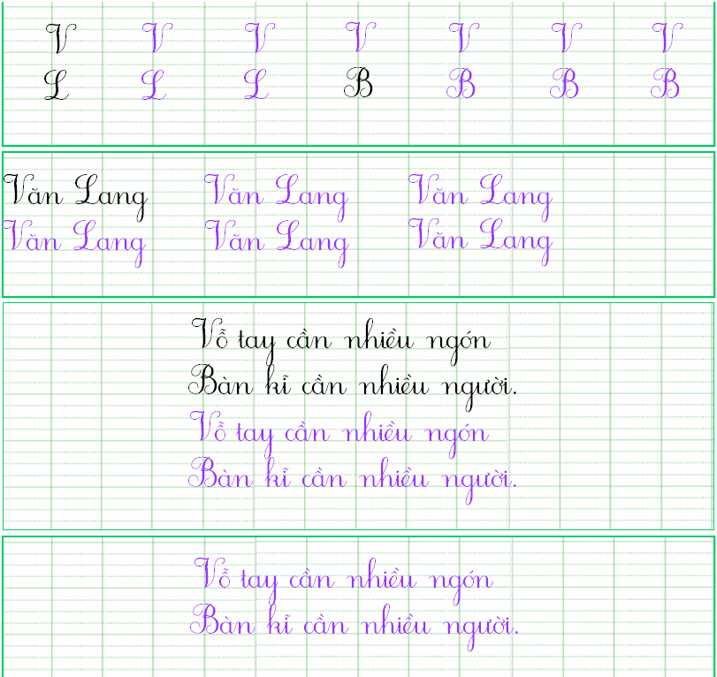

Slide 9


1- Tư thế ngồi viết:
- Lưng thẳng, không tì ngực vào bàn.
- Đầu hơi cúi.
- Mắt cách vở khoảng 25 đến 30 cm.
- Tay phải cầm bút.
- Tay trái tì nhẹ lên mép vở để giữ.
- Hai chân để song song thoải mái.
2-Cách cầm bút:
- Cầm bút bằng 3 ngón tay: ngón cái, ngón trỏ, ngón giữa.
- Khi viết, dùng 3 ngón tay di chuyển bút từ trái sang phải, cán bút nghiêng về phía bên phải, cổ tay, khuỷu tay và cánh tay cử động mềm mại, thoải mái;
- Không nên cầm bút tay trái.
Notes:
9

Slide 11

Cảm ơn các thầy cô !

